Slide 1

Linux图形编程—QT
Notes:
课程名称：Linux系统编程
版本： v1.0
适应人群：定制培养学员、公司级员工、外部客户受训人员
是否为讲师已使用课件：否
课件使用难度分级说明：
低级：只讲解系统调用及函数的使用，提供针对系统调用及函数使用的实验程序练习
中级：除讲解基本的函数使用外，还需要讲解此函数的作用、原理以及应用环境。实验程序除函数的基本使用外，还需要结合实际应用举例说明
高级：除中级内容需要讲解外，需要对linux内核对此函数的调用的实现原理及背景进行详细的讲解，实验除中级要求之外，需要提供一些linux实现系统调用及函数的功能代码供说明讲解用。
持续改善项
课件已知问题：
1.实验程序未验证
2.课程大纲未评审
3.课件内容未评审
建议改善内容：
1.考虑是否在函数说明时加上返回值的介绍
2.考虑是否需要加上函数详细的参数说明
参考资料：
UNIX系统高级编程
UNIX/Linux编程实践教程
Linux程序设计(第3版)
GNU/Linux编程指南(第2版)
UNIX网络编程(卷2)

Slide 2
QT 编程—第八章 界面外观
目标:
本章旨在向学员介绍各种界面外观设定：
了解常用Qt界面外观风格
了解常用Qt样式表
学时：3 学时
教学方法：讲授ppt＋上机操作+实例演示

Slide 3

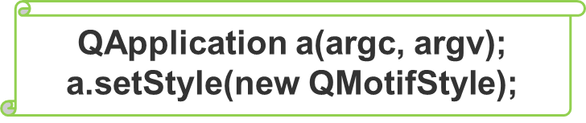
QT风格
QT提供的风格类
类名 | 介绍
QCDEStyle | CDE(Common Desktop Environment)风格
QCleanlooksStyle | 类似于GNOME中的Clearlook风格
QGtkStyle | GTK+风格
QMotifStyle | Motif风格
QMacStyle | Mac OS X 风格
QPlastiqueStyle | 类似于KDE中的Plastik风格
QWindowsStyle | 微软Windows风格
QWindowsVistaStyle | 微软Windows Vista风格
QWindowsXPStyle | 微软Windows XP风格
Notes:
8-1

Slide 4
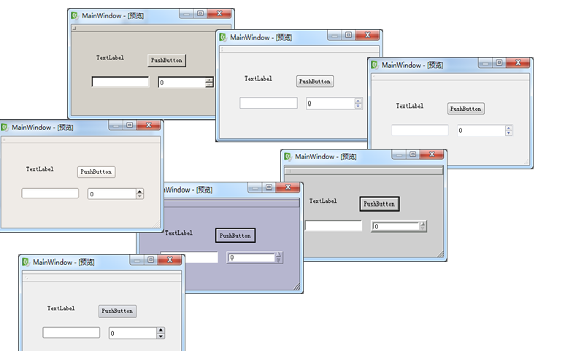
QT风格预览
1
2
3
7
4
5
6
1 | windows
2 | windows XP
3 | windowsVista
4 | Motif
5 | CDE
6 | plastique
7 | cleanbook
Notes:
8-1

Slide 5
调色板
QPalette类包含了Qt窗口部件的颜色组(collor group)
1.Active组,该组的颜色用于当前活动的(active)窗口,即具有键盘或鼠标焦点的窗口。
2.Inactive组,该组用于当前未活动的窗口。
3.Disabled组,该组用于不可用的(disabled)的子窗口部件。
Notes:
8-2

Slide 6
调色板
通过QWidget::palette()获取一个窗口不见的调色板,然后通过QWidget::setPalette()函数为该窗口部件设置修改后的调色板。
通过QApplication::palette()函数获取应用程序的调色板,并通过QApplication::setPalette()为该应用程序设置修改后的调色板。
修改一个窗口部件的调色板只会影响到改窗口部件以及子窗口部件;而改变一个应用程序的调色板将会影响到该应用程序的所有窗口部件。
当对一个窗口部件的调色板已经作了修改后,再对其父窗口部件调色板的修改不会影响到该窗口部件的调色板。
对应用程序调色板的修改不会影响已经单独做了调色板修改的窗口部件。

Slide 7
颜色角色
QPalete::Window ：通常指窗口部件的背景色。
QPalette:WindowText ：通常指窗口部件的前景色。
QPalette::Base ：指文本输入窗口部件的背景色。
QPalette::Text ：指文本输入窗口部件的前景色。
QPalette::Button ：指按钮窗口部件的背景色。
QPalette::ButtonText ：指按钮窗口部件的前景色。
Notes:
8-3

Slide 8
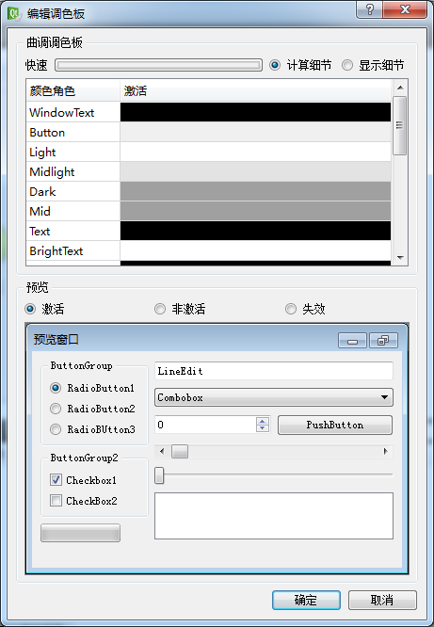
设置调色板
1 通过编码设定调色板
2 通过UI编辑器设定调色板
// 获取pushButton的调色板
QPalette palette1 = ui->pushButton->palette();
// 设置按钮文本颜色为红色
palette1.setColor(QPalette::ButtonText,Qt::red);
// 设置按钮背景色为绿色
palette1.setColor(QPalette::Button,Qt::green);
// pushButton使用修改后的调色板
ui->pushButton->setPalette(palette1);
2
1
Notes:
调色板 是窗口部件的属性

Slide 9
QT样式表
样式表设定函数：
QWidget::setStyleSheet()
QApplication::setStyleSheet()。
void MainWindow::on_pushButton_clicked()
{
QFile file(":/qss/my1.qss");
file.open(QFile::ReadOnly);
QString styleSheet = tr(file.readAll());
qApp->setStyleSheet(styleSheet);
}
通常将样式
表内容保存
到qss文件中

Slide 10
QT样式表
样式表的形式：
selector { attribute: value }
selector 选择器
Attribute 属性
Value 属性值
例：
QFrame
{
margin: 14px 18px 20px 18px;
}

Slide 11
QT样式表
多个选择器，多个属性同时指定同时指定
QCheckBox, QComboBox, QSpinBox
{
color: red;
    background-color: white;
    font: bold;
}
用逗号分隔选择器
用分号分隔属性
Notes:
8-4

Slide 12
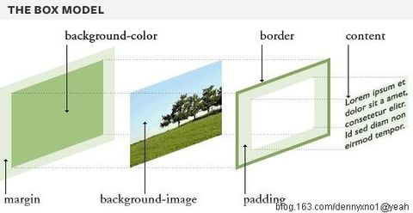
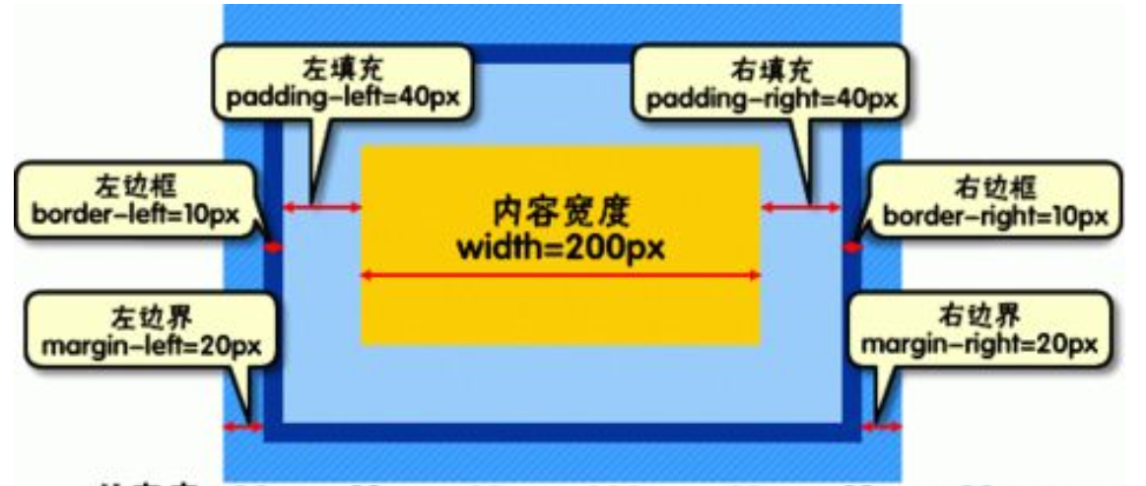
方箱模型

Slide 13
伪状态
部件的外观可以按照用户界面元素状态的不同来分别定义，这在样式表中被称为“伪状态”。
伪状态 | 描述
checked | button部件被选中
disabled | 部件被禁用
enabled | 部件被启用
focus | 部件获得焦点
hover | 鼠标位于部件上
indeterminate | checkbox或radiobutton被部分选中
off | 部件可以切换，且处于off状态
on | 部件可以切换，且处于on状态
pressed | 部件被鼠标按下
unchecked | button部件未被选中
QPushButton:checked { border-style: inset; }

Slide 14
子部件微观样式
子部件 | 描述
::down-arrow | combo box或spin box的下拉箭头
::down-button | spin box的向下按钮
::drop-down | combo box的下拉箭头
::indicator | checkbox、radio button或 可选择group box的指示器
::item | menu、menu bar或status bar的子项目
::menu-indicator | push button的菜单指示器
::title | group box的标题
::up-arrow | spin box的向上箭头
::up-button | spin box的向上按钮
QSlider::handle:horizontal { /*水平滑块的手柄*/
image: url(:/image/sliderHandle.png);
}

Slide 15
特殊窗体
不规则窗体
透明窗体
// 为窗口设置遮罩
setMask(pix.mask());
// 设置窗口的不透明度为0.3
//setWindowOpacity(0.3);
setWindowFlags(Qt::FramelessWindowHint);
setAttribute(Qt::WA_TranslucentBackground);
//设置RGBA
QPainter painter(this);
painter.fillRect(rect(),QColor(255,255,255,100));
Notes:
8-5 （手动删除 状态栏 菜单栏 工具栏）

Slide 16

谢谢！

Slide 17

Copyright © 2008 版权所有 东软集团

